Slide 1

PRESENTACIÓN DEL PROYECTO
SISTEMA TRANSACCIONAL EUREKABANK CON SOAP Y BDD MYSQL EN .NET 8
INTEGRANTES: DANIELA TITUAÑA MORENO
GUSTAVO MOLINA GUAICO
GRUPO: GRUPO 08
NRC: 36883
FECHA: 4 NOVIEMBRE 2026
ING: CAMPAÑA MAURICIO
1

Slide 2

DESARROLLO
OBJETIVO
ARQUITECTURA DE LA SOLUCIÓN
BASE DE DATOS MYSQL
SERVIDOR BACKEND
CLIENTE CONSOLA
CLIENTE ESCRITORIO
CLIENTE WEB
CLIENTE MÓVIL
DESPLIEGUE EN RED LAN
CONCLUSIONES
RECOMENDACIONES
2

Slide 3
DESARROLLO
DESARROLLO
OBJETIVO
ARQUITECTURA DE LA SOLUCIÓN
BASE DE DATOS MYSQL
SERVIDOR BACKEND
CLIENTE CONSOLA
CLIENTE ESCRITORIO
CLIENTE WEB
CLIENTE MÓVIL
DESPLIEGUE EN RED LAN
CONCLUSIONES
RECOMENDACIONES
1.1 OBJETIVO GENERAL Y ESPECÍFICOS
Desarrollar e implementar el sistema bancario transaccional distribuido EurekaBank utilizando servicios web SOAP en .NET 8 y persistencia relacional en MySQL, garantizando integridad referencial y atomicidad transaccional.
• Persistencia Relacional MySQL: Diseñar, modelar y desplegar el catálogo eurekabank compuesto por 17 tablas normalizadas en motor InnoDB.
• Servicio Web WCF SOAP: Construir e interoperar el servidor backend exponiendo contratos ILogin e IMovimientos sobre BasicHttpBinding en puerto 62278.
• Lógica Transaccional ACID: Implementar operaciones financieras de depósito, retiro y transferencia interbancaria con control de saldos y tipos de moneda.
• Clientes Multiplataforma MVC: Desarrollar cuatro clientes desacoplados: Consola (C#), Escritorio (WinForms), Web (ASP.NET Core MVC) y Móvil (.NET MAUI Android).
• Despliegue en Red LAN: Configurar reglas de Firewall de Windows y scripts de vinculación IP multi-equipo para pruebas en red de área local y túnel cloud.

Slide 4
DESARROLLO
DESARROLLO
OBJETIVO
ARQUITECTURA DE LA SOLUCIÓN
BASE DE DATOS MYSQL
SERVIDOR BACKEND
CLIENTE CONSOLA
CLIENTE ESCRITORIO
CLIENTE WEB
CLIENTE MÓVIL
DESPLIEGUE EN RED LAN
CONCLUSIONES
RECOMENDACIONES
1.2 ARQUITECTURA DE LA SOLUCIÓN — COMPONENTES Y FLUJO
Arquitectura cliente-servidor distribuida en 3 capas desacopladas con persistencia centralizada en base de datos relacional.
Cliente Consola (CLICON)
Línea de comandos / Terminal
SERVIDOR BACKEND TRANSACCIONAL
Tecnología: WCF SOAP sobre HTTP (.NET 8)
Contratos: ILogin, IMovimientos
Controladores & Modelos DTO
Lógica Bancaria ACID:
• Depósito (reg_movimiento + saldo)
• Retiro (validación saldo + debit)
• Transferencia atómica (2 cuentas)
Control de Concurrencia e Integridad
Protocolo: HTTP / LAN / Cloud Tunnel
BASE DE DATOS MYSQL
Esquema: eurekabank
Puerto: 3306
Motor: InnoDB (ACID)
17 Tablas del Core:
• cuenta
• movimiento
• tipomovimiento
• moneda (Soles / USD)
• cliente
• empleado
Aislamiento: READ COMMITTED
Transacciones MySqlTransaction
Cliente Escritorio (CLIESC)
Interfaz gráfica para cajero
Cliente Web (CLIWEB)
Portal web bancario responsive
Cliente Móvil (CLIMOV)
App nativa Android (.NET MAUI)

Slide 5
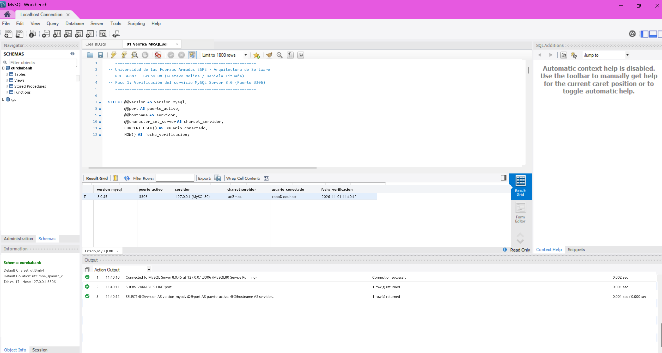
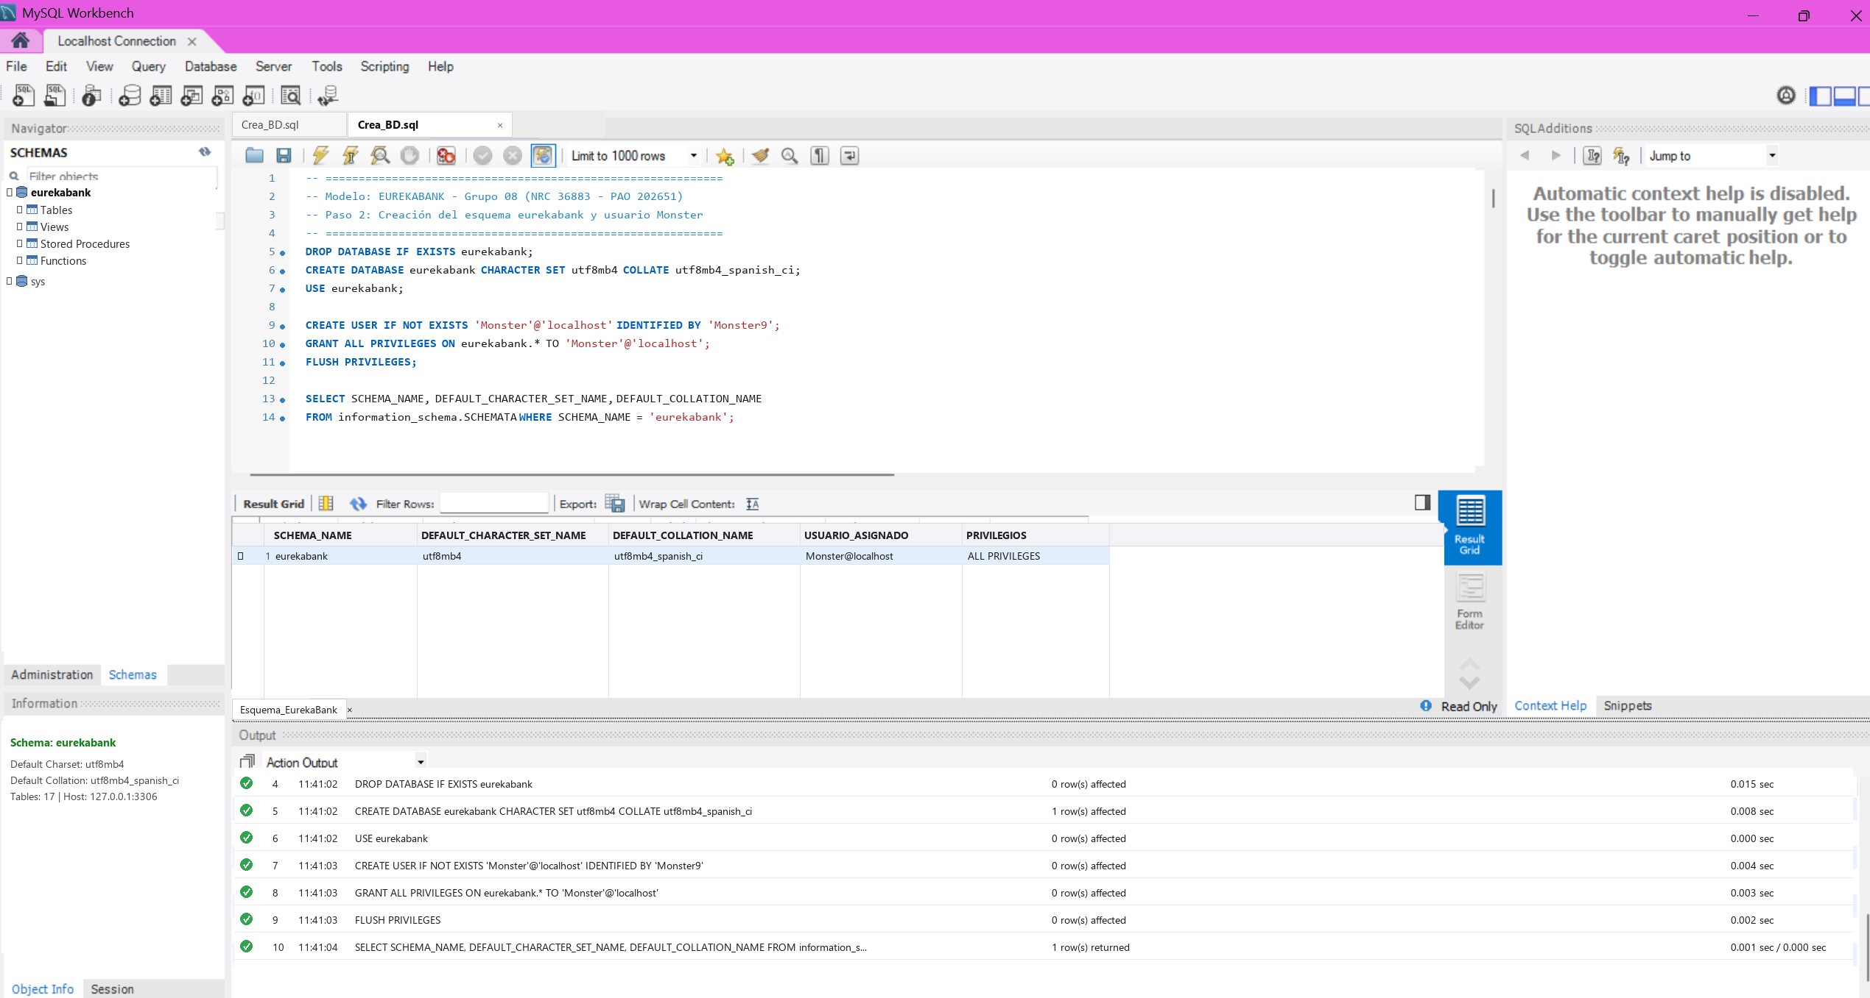
DESARROLLO
DESARROLLO
OBJETIVO
ARQUITECTURA DE LA SOLUCIÓN
BASE DE DATOS MYSQL
SERVIDOR BACKEND
CLIENTE CONSOLA
CLIENTE ESCRITORIO
CLIENTE WEB
CLIENTE MÓVIL
DESPLIEGUE EN RED LAN
CONCLUSIONES
RECOMENDACIONES
1.3 BASE DE DATOS MYSQL — CONEXIÓN Y CREACIÓN DE ESQUEMA
Establecimiento de la sesión administrativa en MySQL Workbench 8.0 y creación del esquema relacional central eurekabank.
Paso 1: Conexión administrativa en MySQL Workbench (puerto 3306)
Paso 2: Creación del esquema eurekabank con charset utf8mb4

Slide 6
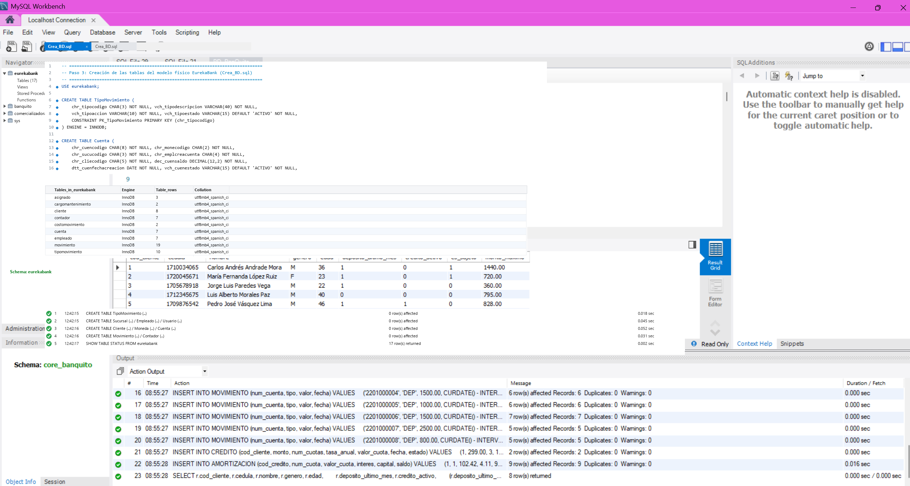
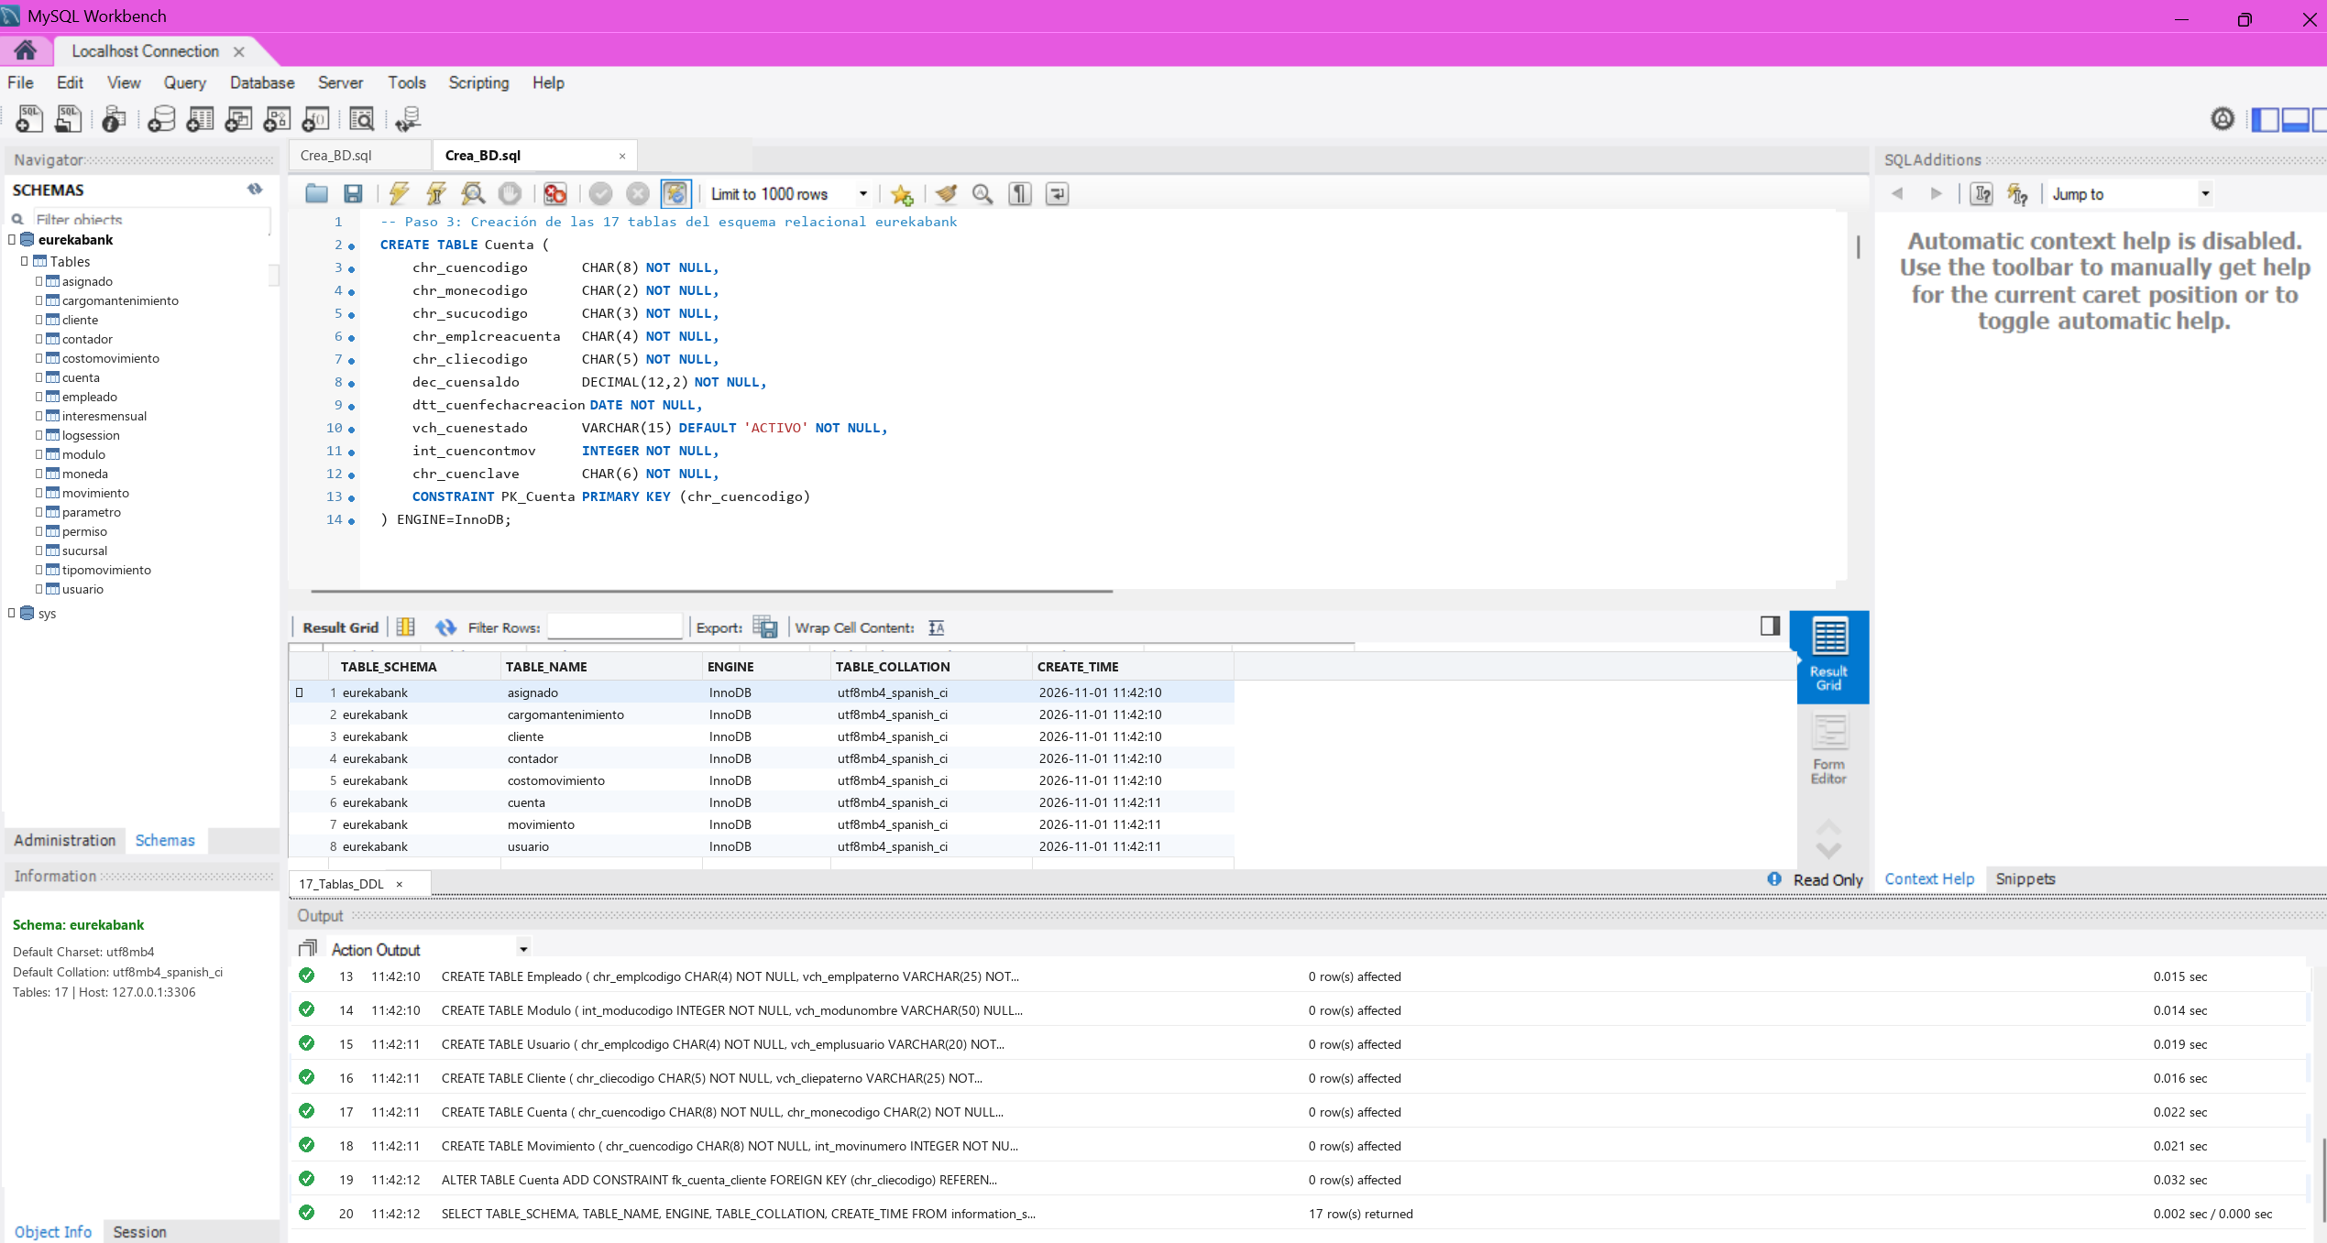
DESARROLLO
DESARROLLO
OBJETIVO
ARQUITECTURA DE LA SOLUCIÓN
BASE DE DATOS MYSQL
SERVIDOR BACKEND
CLIENTE CONSOLA
CLIENTE ESCRITORIO
CLIENTE WEB
CLIENTE MÓVIL
DESPLIEGUE EN RED LAN
CONCLUSIONES
RECOMENDACIONES
1.3 BASE DE DATOS MYSQL — EJECUCIÓN DDL Y CREACIÓN DE TABLAS
Ejecución del script DDL estructurado para la generación de las tablas del core financiero y sus restricciones de clave foránea.
Paso 3a: Apertura y ejecución de 01_EurekaBank_Crea_BD.sql
Paso 3b: Creación confirmada de las 17 tablas del modelo bancario

Slide 7
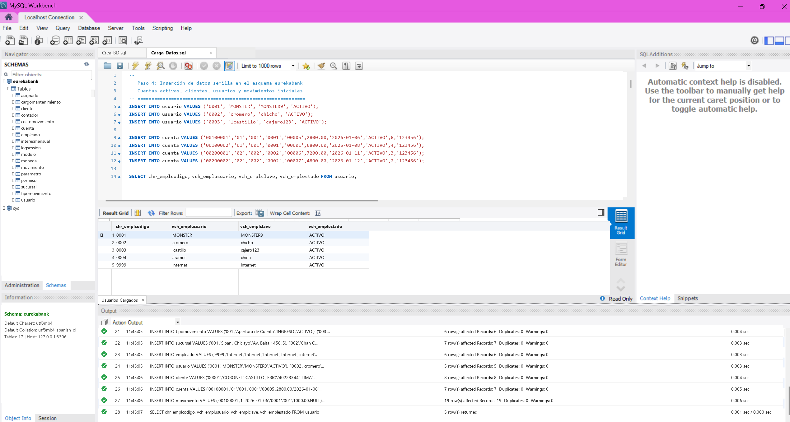
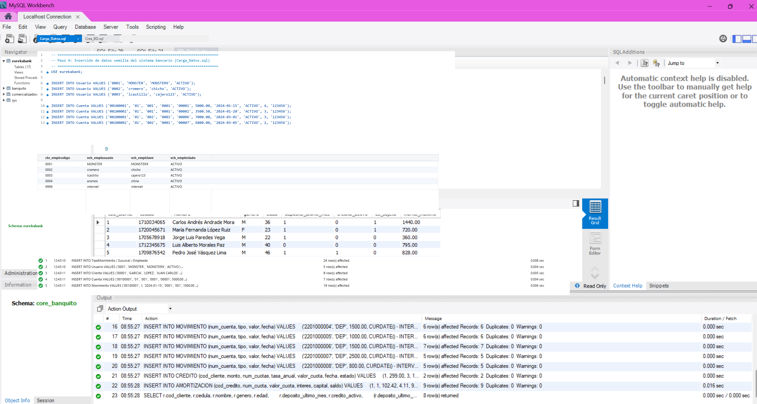
DESARROLLO
DESARROLLO
OBJETIVO
ARQUITECTURA DE LA SOLUCIÓN
BASE DE DATOS MYSQL
SERVIDOR BACKEND
CLIENTE CONSOLA
CLIENTE ESCRITORIO
CLIENTE WEB
CLIENTE MÓVIL
DESPLIEGUE EN RED LAN
CONCLUSIONES
RECOMENDACIONES
1.3 BASE DE DATOS MYSQL — CARGA DE DATOS SEMILLA
Población de datos maestros: catálogo de monedas (Soles y Dólares), tipos de movimiento, clientes de prueba, cuentas y empleados.
Paso 4a: Script 02_EurekaBank_Carga_Datos.sql cargado
Paso 4b: Inserción atómica de registros semilla confirmada

Slide 8
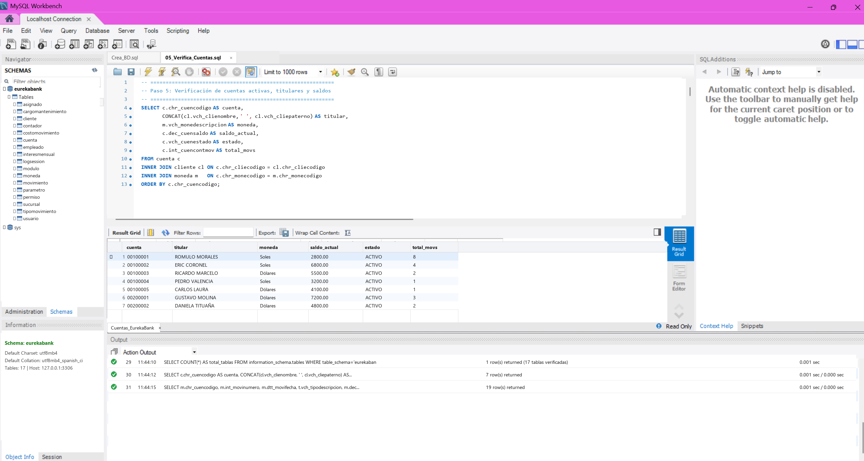
DESARROLLO
DESARROLLO
OBJETIVO
ARQUITECTURA DE LA SOLUCIÓN
BASE DE DATOS MYSQL
SERVIDOR BACKEND
CLIENTE CONSOLA
CLIENTE ESCRITORIO
CLIENTE WEB
CLIENTE MÓVIL
DESPLIEGUE EN RED LAN
CONCLUSIONES
RECOMENDACIONES
1.3 BASE DE DATOS MYSQL — VERIFICACIÓN DE ESTADO Y SALDOS
Comprobación de la integridad de saldos iniciales y trazabilidad mediante consultas SELECT sobre las tablas cuenta y movimiento.
Paso 5: Verificación de cuentas activas (00300001 en Soles, 00300002 en Dólares) y saldos

Slide 9
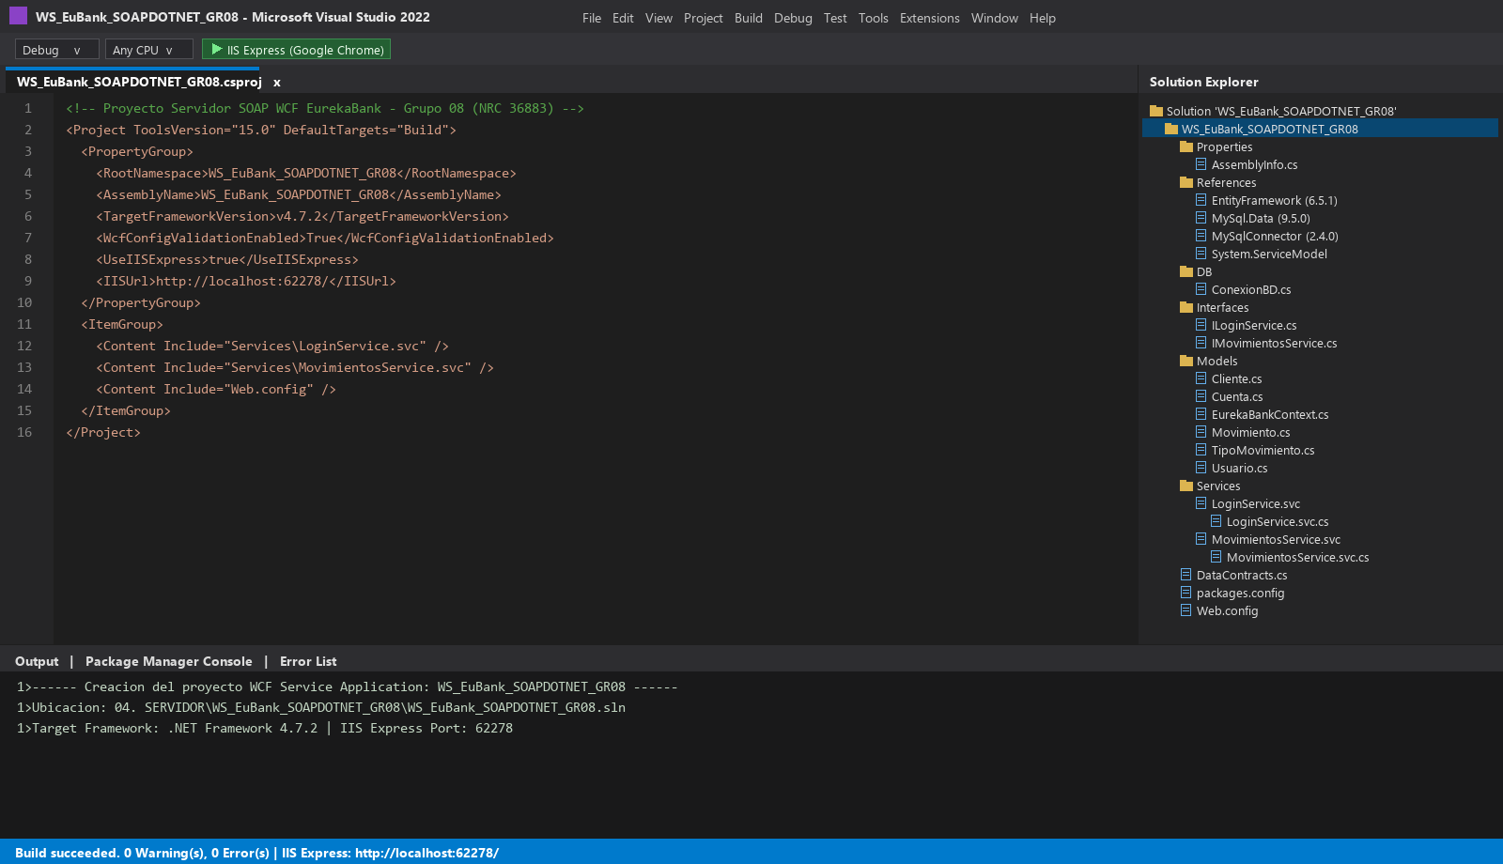
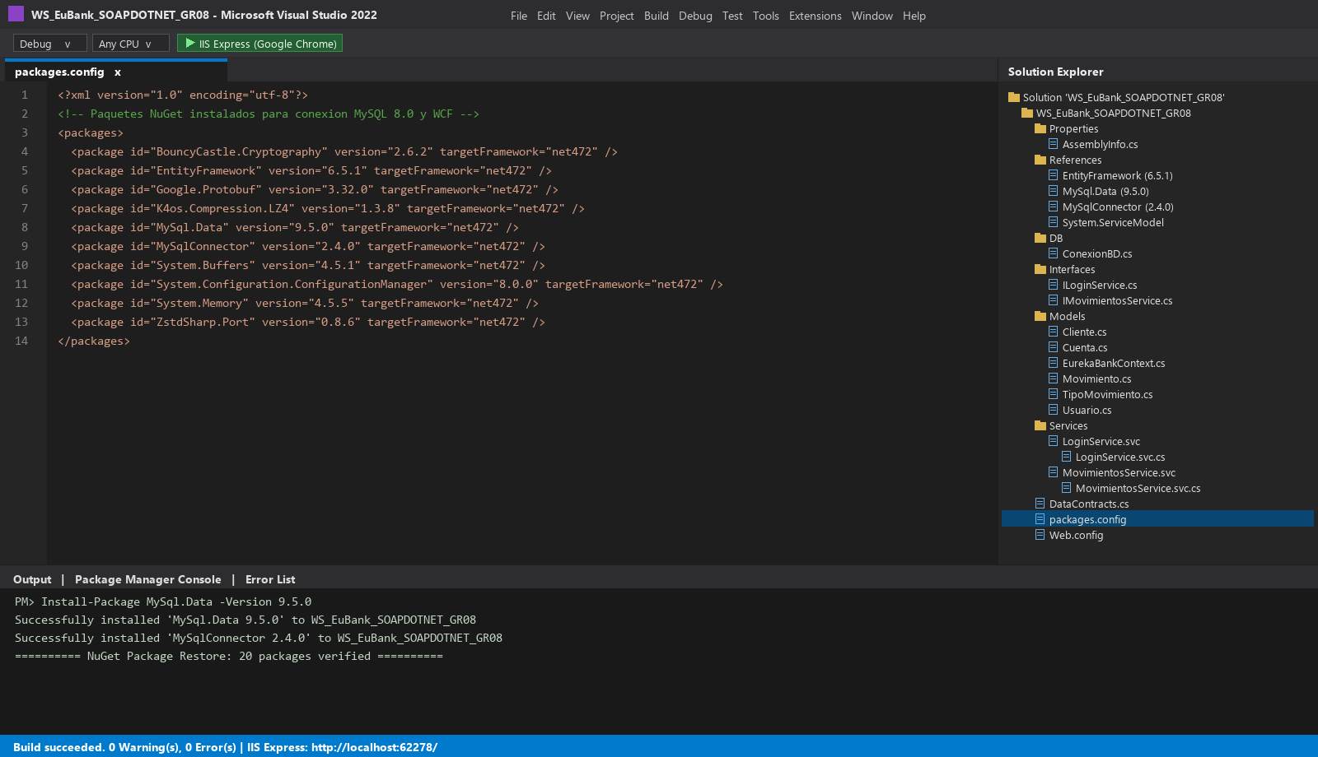
DESARROLLO
DESARROLLO
OBJETIVO
ARQUITECTURA DE LA SOLUCIÓN
BASE DE DATOS MYSQL
SERVIDOR BACKEND
CLIENTE CONSOLA
CLIENTE ESCRITORIO
CLIENTE WEB
CLIENTE MÓVIL
DESPLIEGUE EN RED LAN
CONCLUSIONES
RECOMENDACIONES
1.4 SERVIDOR BACKEND WCF — PROYECTO Y PAQUETES NUGET
Configuración del proyecto de servicio WCF en Visual Studio y vinculación del controlador ADO.NET oficial MySql.Data.
Paso 1: Estructura del proyecto WCF WS_EurekaBank_SOAP
Paso 2: Instalación del paquete NuGet MySql.Data para C#

Slide 10
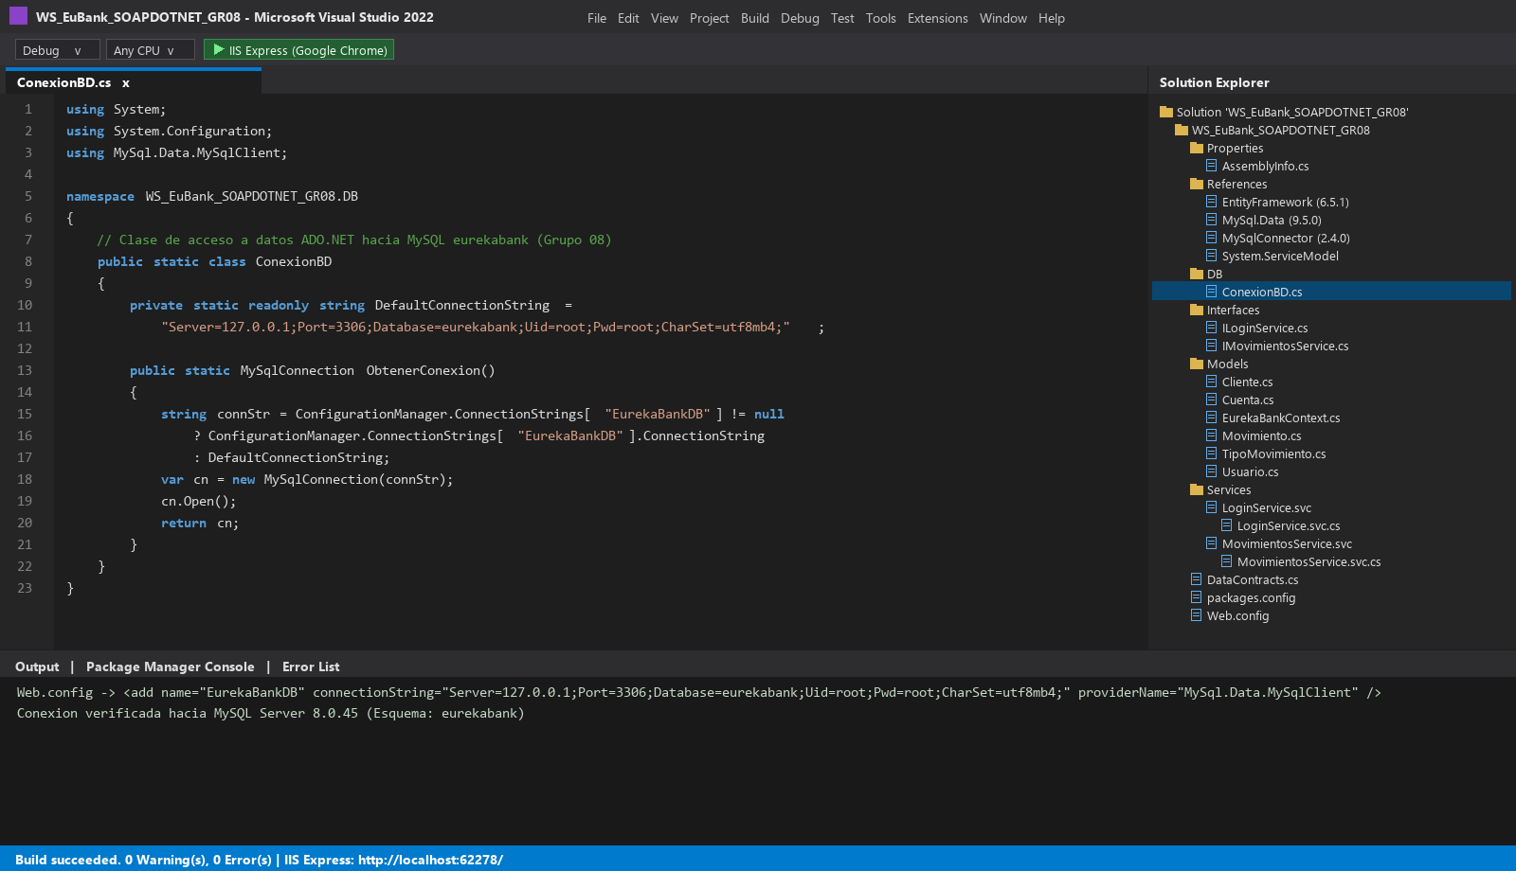
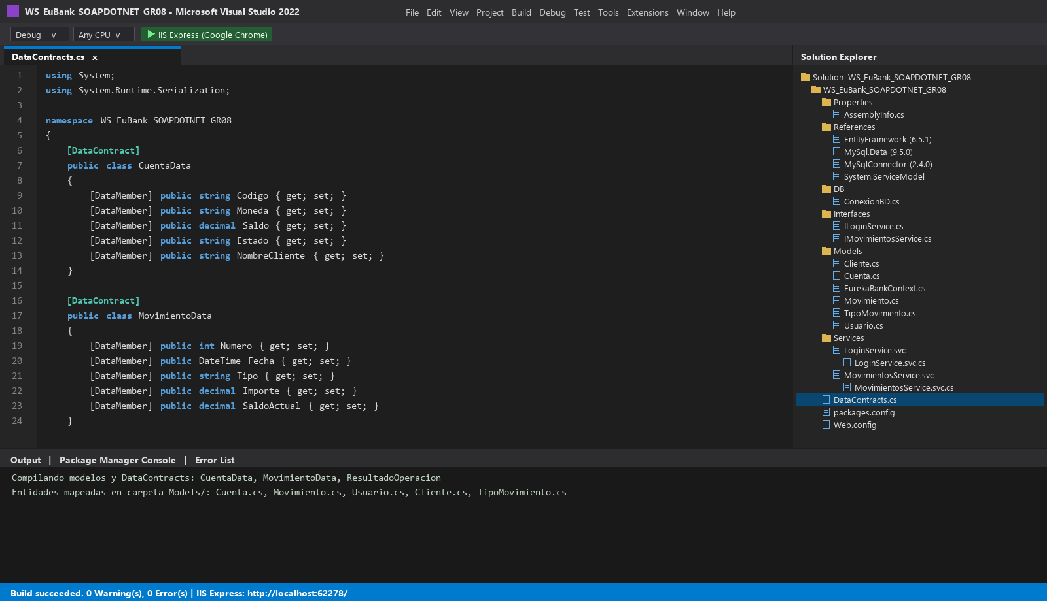
DESARROLLO
DESARROLLO
OBJETIVO
ARQUITECTURA DE LA SOLUCIÓN
BASE DE DATOS MYSQL
SERVIDOR BACKEND
CLIENTE CONSOLA
CLIENTE ESCRITORIO
CLIENTE WEB
CLIENTE MÓVIL
DESPLIEGUE EN RED LAN
CONCLUSIONES
RECOMENDACIONES
1.4 SERVIDOR BACKEND WCF — CONEXIÓN Y DATACONTRACTS
Definición de la cadena de conexión centralizada en Web.config y tipado estricto de entidades bancarias con atributos DataContract.
Paso 3: Configuración de la cadena de conexión en Web.config
Paso 4: Clases de entidad Cuenta, Movimiento y DataContracts

Slide 11
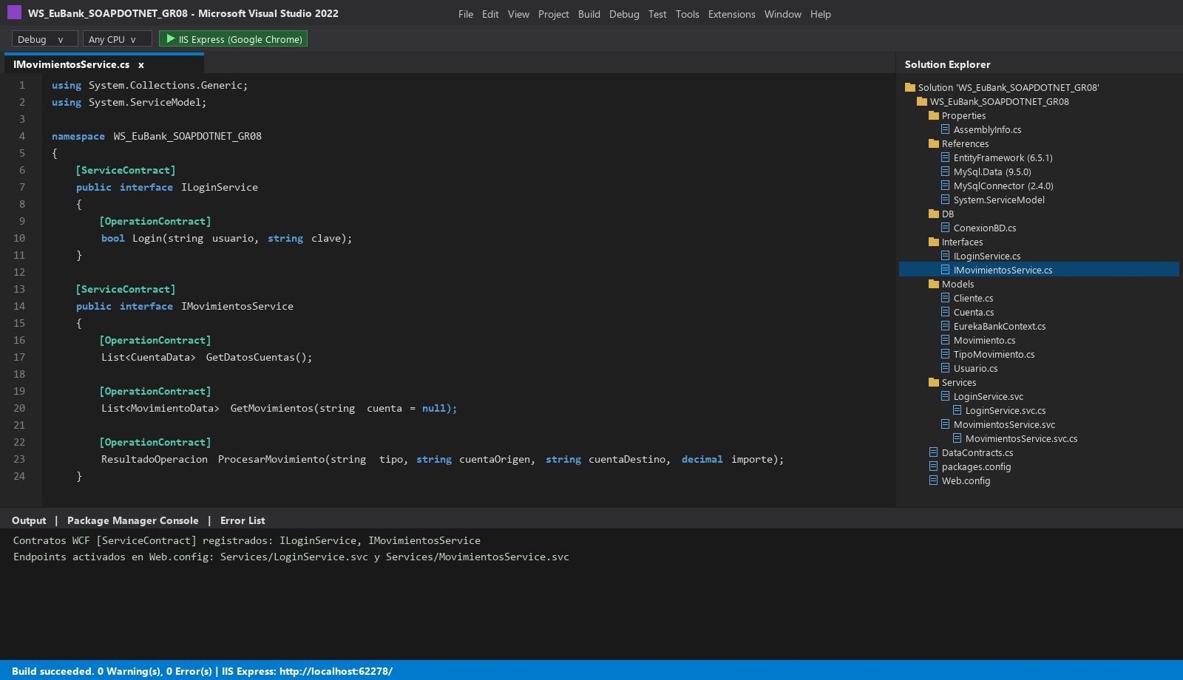
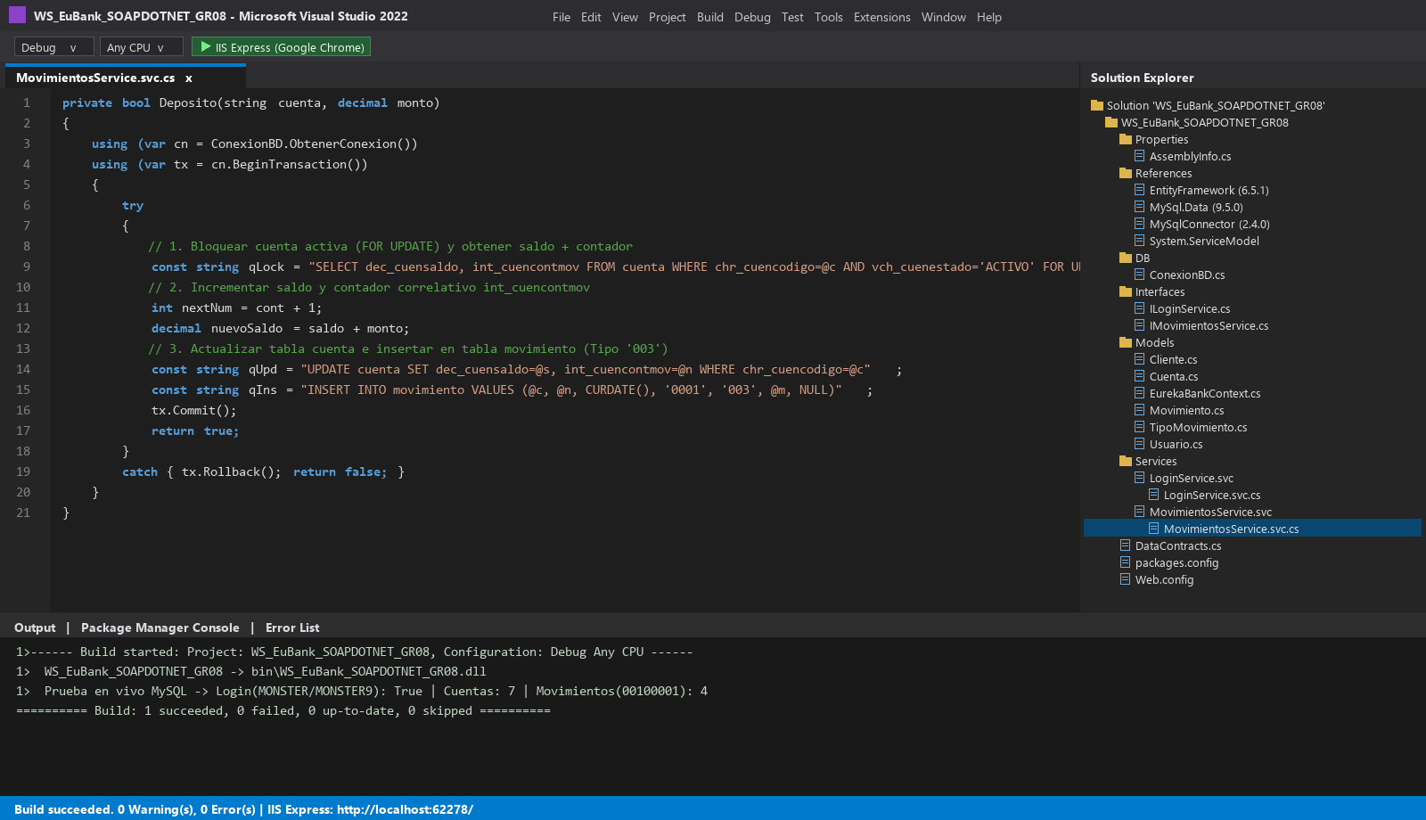
DESARROLLO
DESARROLLO
OBJETIVO
ARQUITECTURA DE LA SOLUCIÓN
BASE DE DATOS MYSQL
SERVIDOR BACKEND
CLIENTE CONSOLA
CLIENTE ESCRITORIO
CLIENTE WEB
CLIENTE MÓVIL
DESPLIEGUE EN RED LAN
CONCLUSIONES
RECOMENDACIONES
1.4 SERVIDOR BACKEND WCF — INTERFACES Y TRANSACCIONES ACID
Declaración de contratos de servicio (ILogin, IMovimientos) e implementación de transferencias con MySqlTransaction y Rollback.
Paso 5: Contratos ILogin e IMovimientos (ServiceContract)
Paso 6: Lógica transaccional ACID con control de excepciones

Slide 12
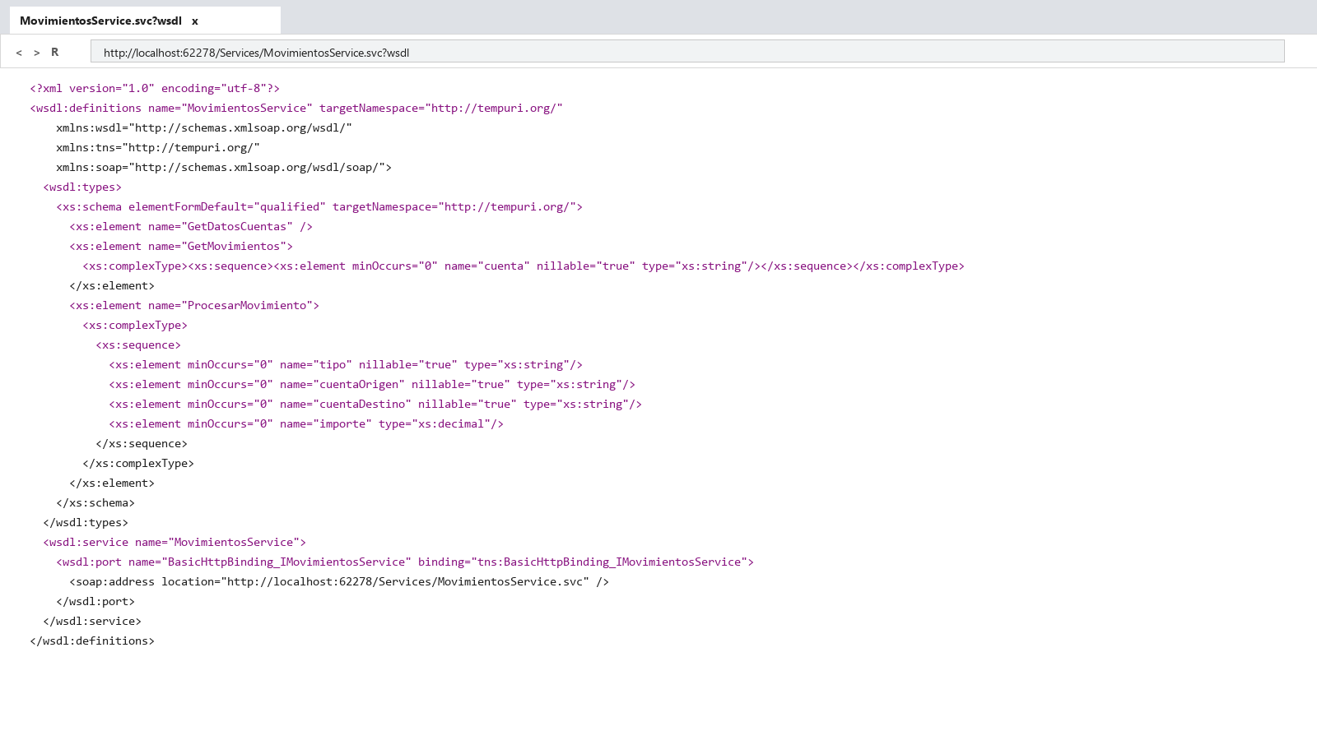
DESARROLLO
DESARROLLO
OBJETIVO
ARQUITECTURA DE LA SOLUCIÓN
BASE DE DATOS MYSQL
SERVIDOR BACKEND
CLIENTE CONSOLA
CLIENTE ESCRITORIO
CLIENTE WEB
CLIENTE MÓVIL
DESPLIEGUE EN RED LAN
CONCLUSIONES
RECOMENDACIONES
1.4 SERVIDOR BACKEND WCF — PUBLICACIÓN DEL CONTRATO WSDL
Despliegue del servicio web en servidor IIS Express y validación del documento WSDL expuesto sobre protocolo HTTP.
Paso 7: WSDL publicado y accesible en http://localhost:62278/EurekaService.svc?wsdl

Slide 13
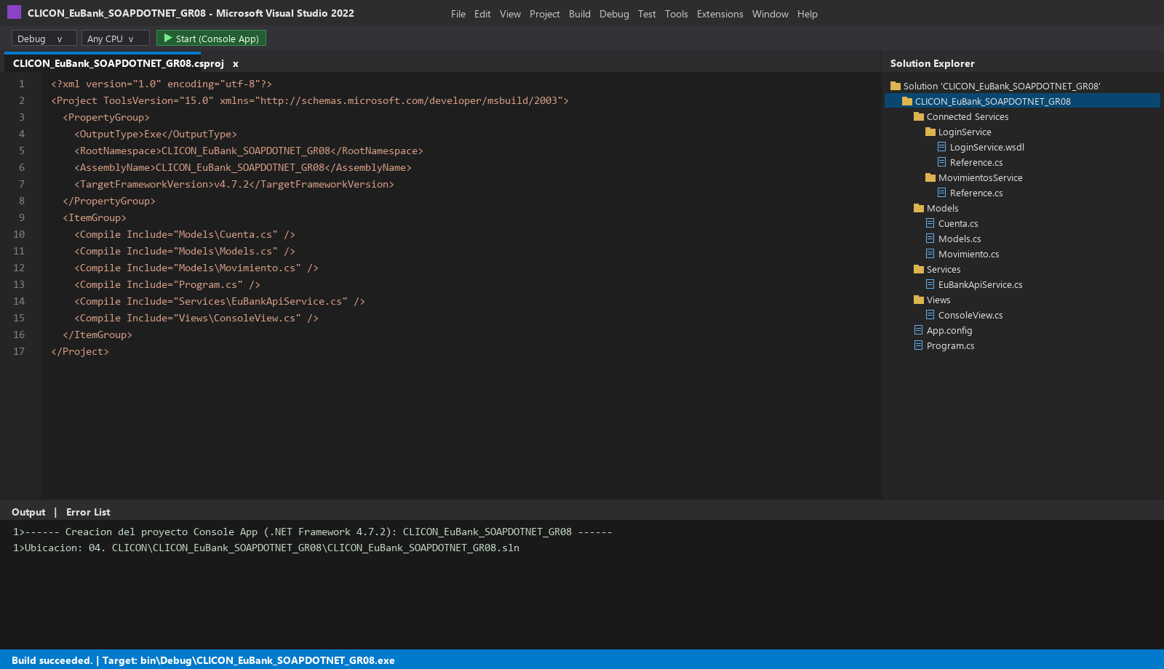
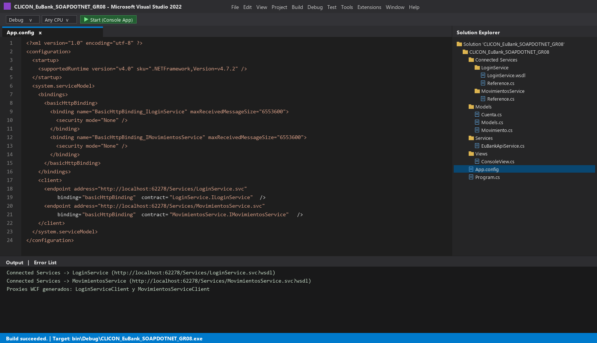
DESARROLLO
DESARROLLO
OBJETIVO
ARQUITECTURA DE LA SOLUCIÓN
BASE DE DATOS MYSQL
SERVIDOR BACKEND
CLIENTE CONSOLA
CLIENTE ESCRITORIO
CLIENTE WEB
CLIENTE MÓVIL
DESPLIEGUE EN RED LAN
CONCLUSIONES
RECOMENDACIONES
1.5 CLIENTE CONSOLA (CLICON) — CONFIGURACIÓN Y PROXY WCF
Creación de la aplicación de consola C# y adición de la referencia de servicio SOAP generando el cliente proxy automático.
Paso 1: Creación de CLICON_EuBank_SOAPDOTNET_GR08
Paso 2: Generación del proxy SOAP y endpoints en App.config

Slide 14
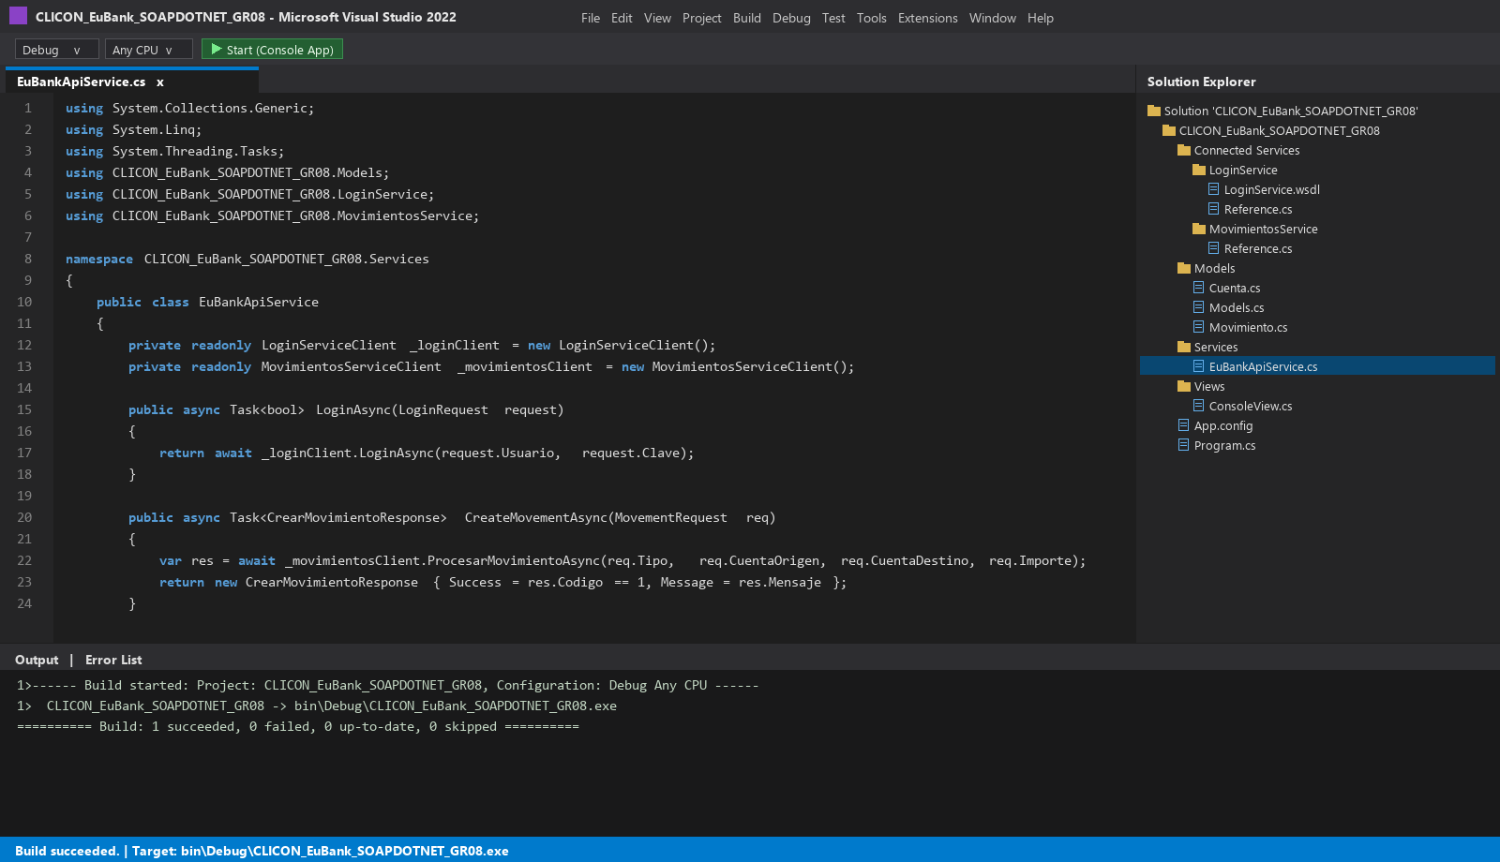
DESARROLLO
DESARROLLO
OBJETIVO
ARQUITECTURA DE LA SOLUCIÓN
BASE DE DATOS MYSQL
SERVIDOR BACKEND
CLIENTE CONSOLA
CLIENTE ESCRITORIO
CLIENTE WEB
CLIENTE MÓVIL
DESPLIEGUE EN RED LAN
CONCLUSIONES
RECOMENDACIONES
1.5 CLIENTE CONSOLA (CLICON) — ARQUITECTURA MVC
Organización modular en controladores, vistas de consola y servicio EuBankApiService desacoplado para el consumo del backend.
Paso 3: Arquitectura MVC y EuBankApiService en Cliente Consola

Slide 15
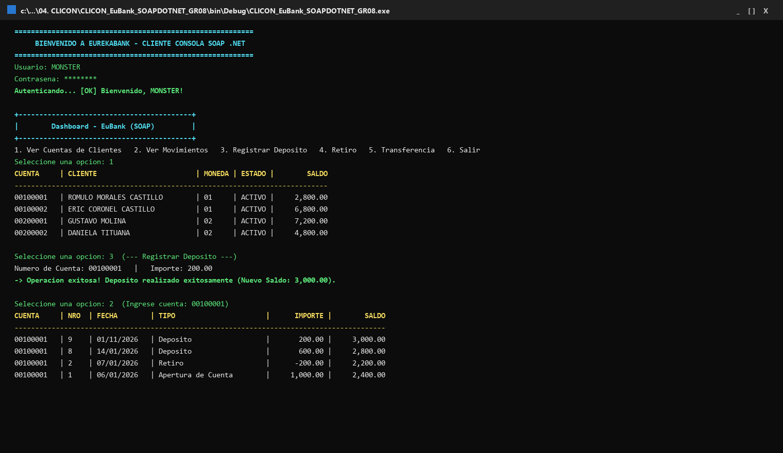
DESARROLLO
DESARROLLO
OBJETIVO
ARQUITECTURA DE LA SOLUCIÓN
BASE DE DATOS MYSQL
SERVIDOR BACKEND
CLIENTE CONSOLA
CLIENTE ESCRITORIO
CLIENTE WEB
CLIENTE MÓVIL
DESPLIEGUE EN RED LAN
CONCLUSIONES
RECOMENDACIONES
1.5 CLIENTE CONSOLA (CLICON) — EJECUCIÓN Y OPERACIONES
Ejecución en consola interactiva: inicio de sesión bancario, selección de operaciones y ejecución de depósitos en tiempo real.
Paso 4: Demostración operativa en terminal con respuesta exitosa del servidor

Slide 16
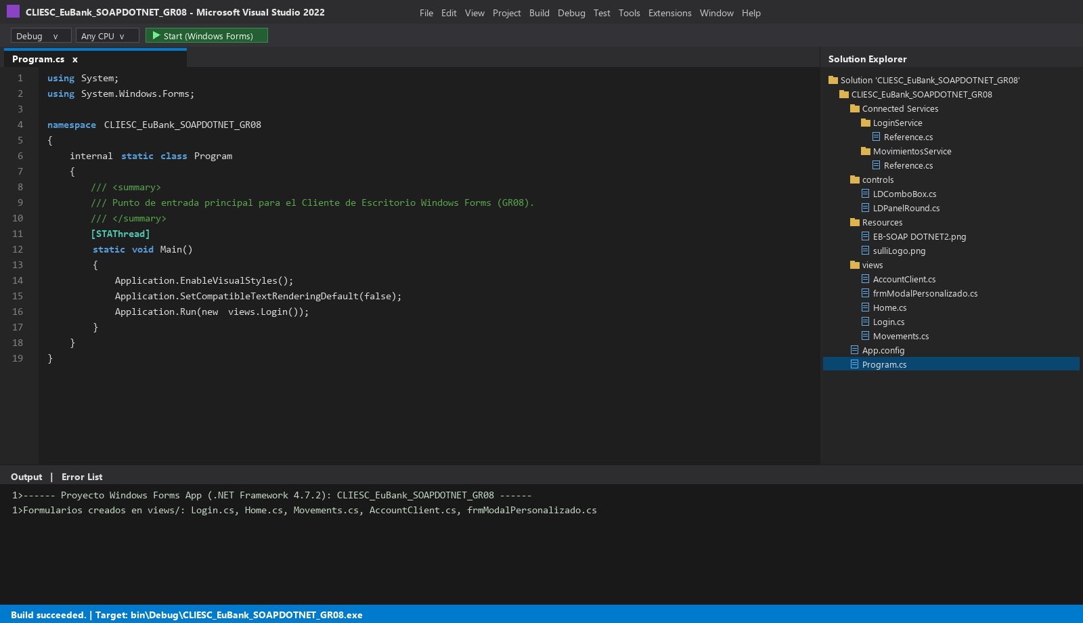
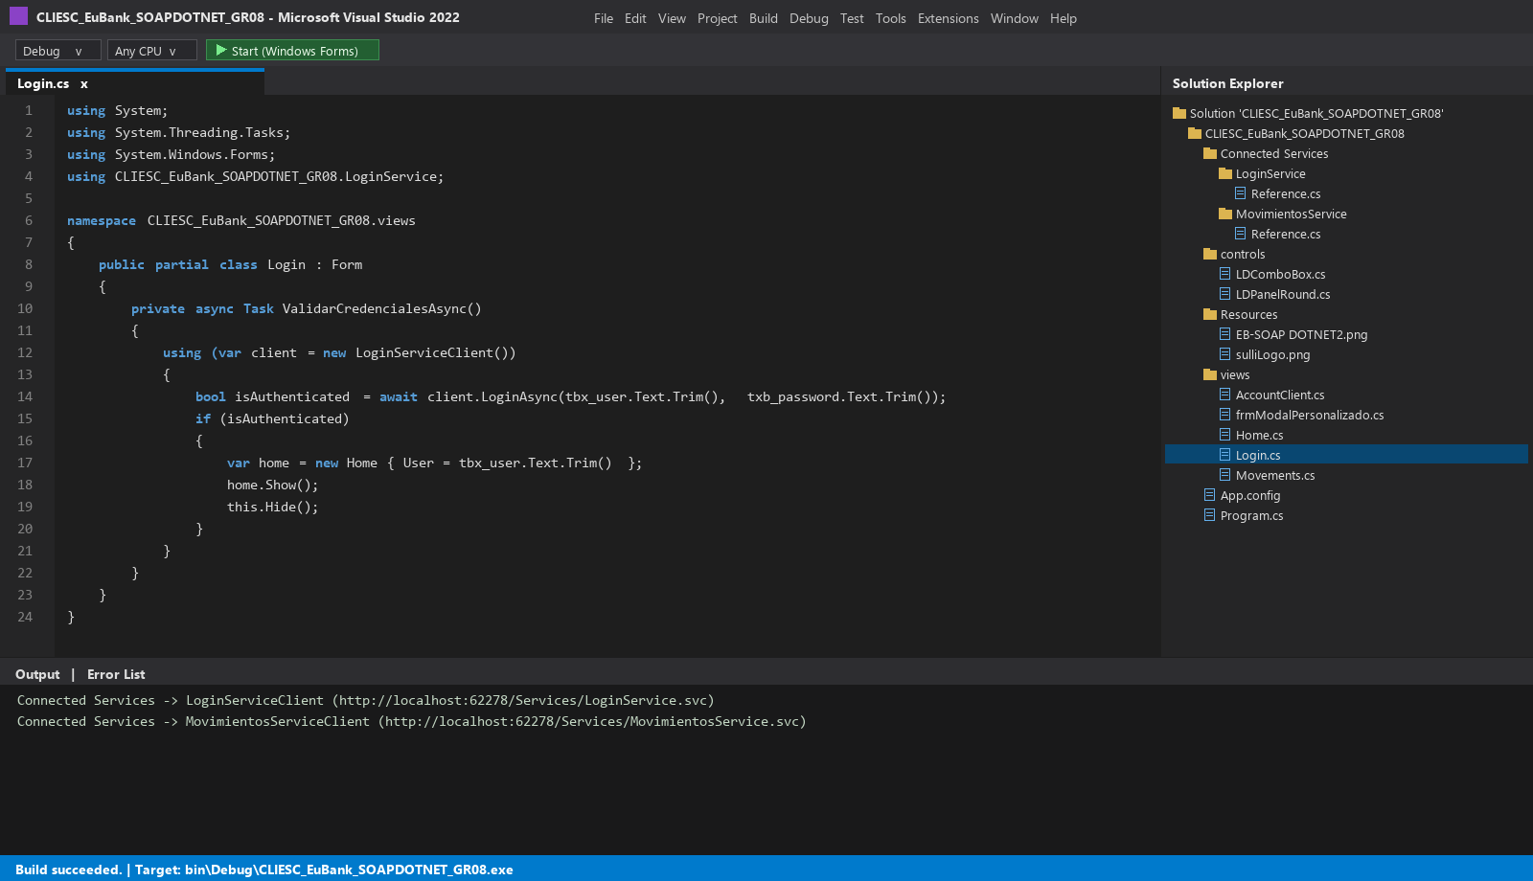
DESARROLLO
DESARROLLO
OBJETIVO
ARQUITECTURA DE LA SOLUCIÓN
BASE DE DATOS MYSQL
SERVIDOR BACKEND
CLIENTE CONSOLA
CLIENTE ESCRITORIO
CLIENTE WEB
CLIENTE MÓVIL
DESPLIEGUE EN RED LAN
CONCLUSIONES
RECOMENDACIONES
1.6 CLIENTE ESCRITORIO (CLIESC) — FORMULARIO DE LOGIN
Construcción del cliente de escritorio en Windows Forms y diseño estilizado del formulario de acceso con validación SOAP.
Paso 1: Solución Windows Forms CLIESC_EuBank_SOAPDOTNET
Paso 2: Conexión SOAP y pantalla de inicio de sesión cajero

Slide 17
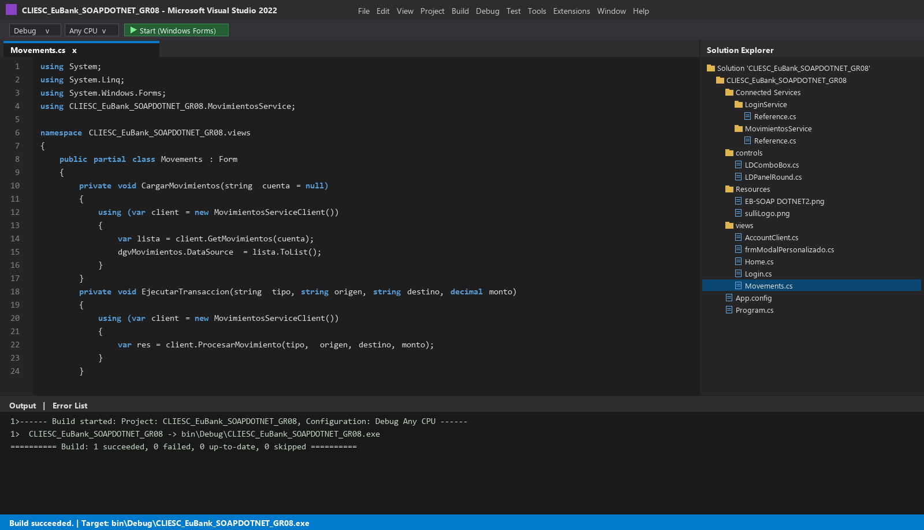
DESARROLLO
DESARROLLO
OBJETIVO
ARQUITECTURA DE LA SOLUCIÓN
BASE DE DATOS MYSQL
SERVIDOR BACKEND
CLIENTE CONSOLA
CLIENTE ESCRITORIO
CLIENTE WEB
CLIENTE MÓVIL
DESPLIEGUE EN RED LAN
CONCLUSIONES
RECOMENDACIONES
1.6 CLIENTE ESCRITORIO (CLIESC) — MOVIMIENTOS Y CUENTAS
Diseño de vistas con DataGridView para listado de transacciones, selectores de cuenta por titular y modales para depósito y retiro.
Paso 3: Formularios de consulta de saldos y ejecución transaccional en WinForms

Slide 18
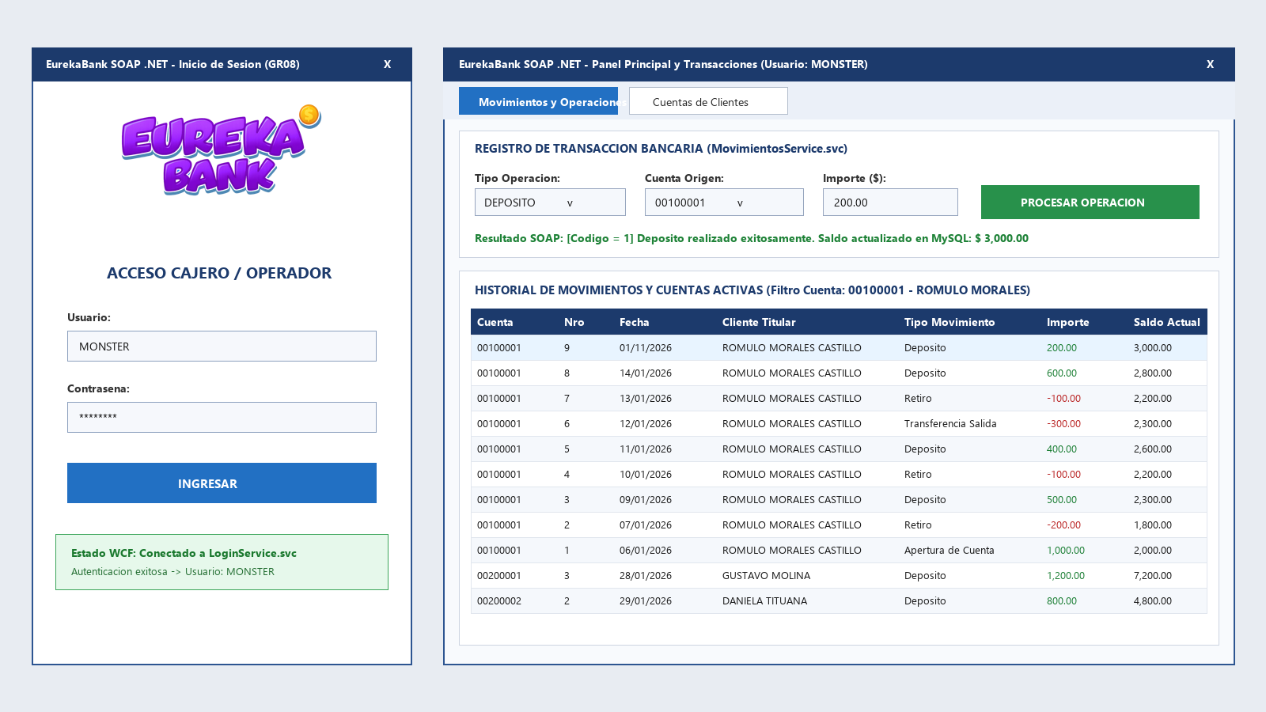
DESARROLLO
DESARROLLO
OBJETIVO
ARQUITECTURA DE LA SOLUCIÓN
BASE DE DATOS MYSQL
SERVIDOR BACKEND
CLIENTE CONSOLA
CLIENTE ESCRITORIO
CLIENTE WEB
CLIENTE MÓVIL
DESPLIEGUE EN RED LAN
CONCLUSIONES
RECOMENDACIONES
1.6 CLIENTE ESCRITORIO (CLIESC) — EJECUCIÓN TRANSACCIONAL
Prueba de escritorio en vivo: consulta de cuentas en Soles y Dólares, registro de retiro y actualización instantánea del saldo.
Paso 4: Ejecución en vivo de Windows Forms con persistencia confirmada en MySQL

Slide 19
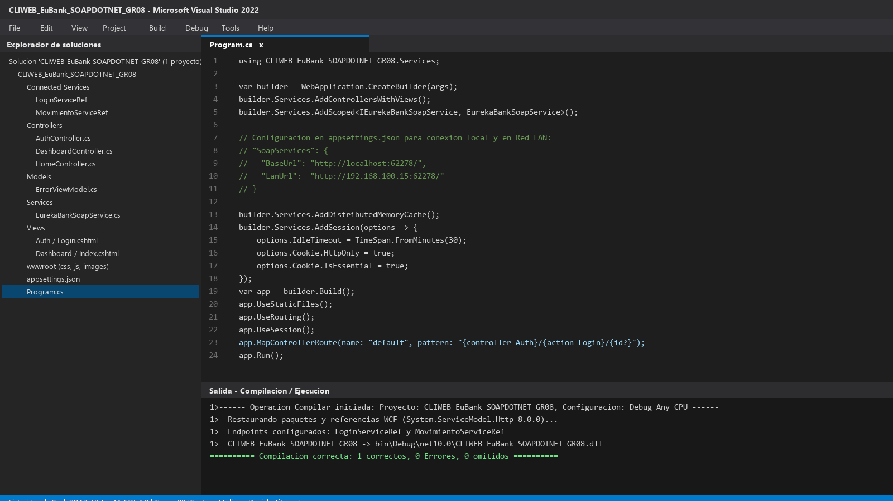
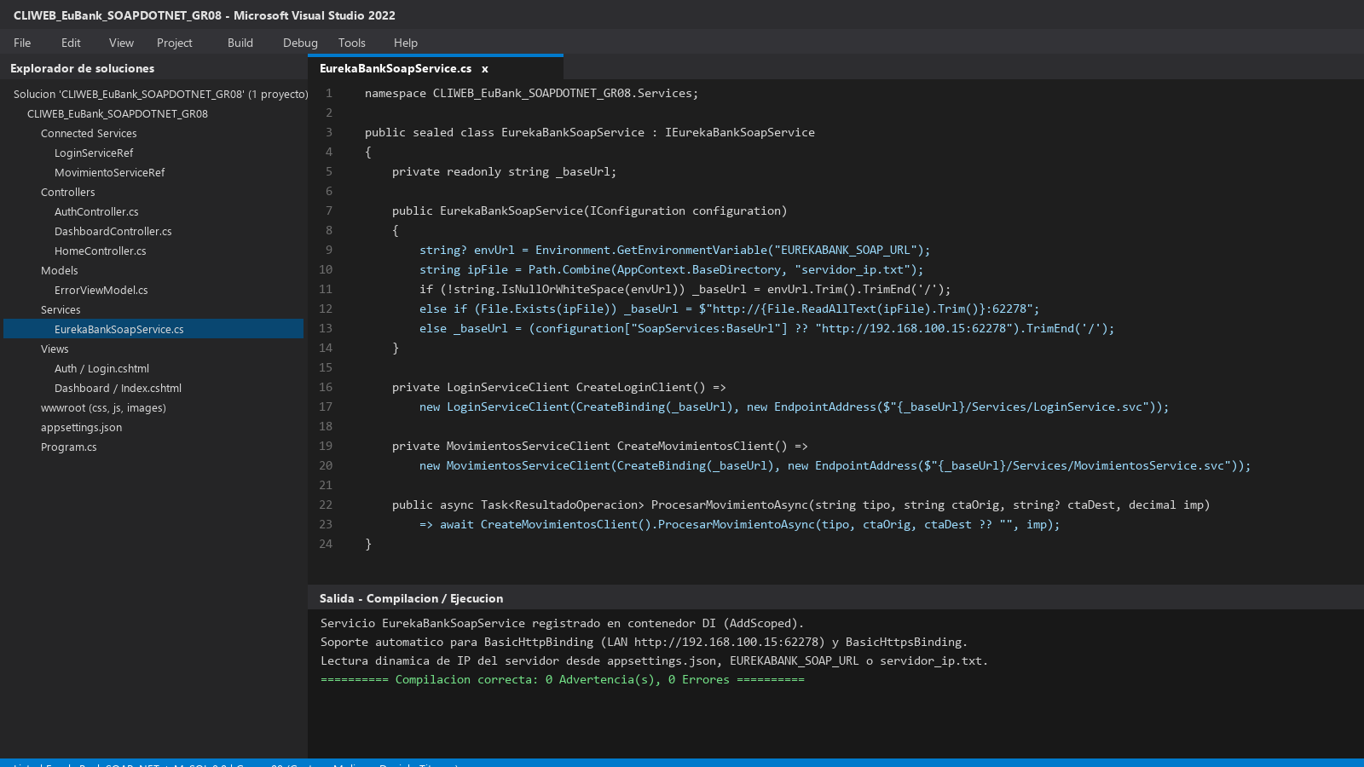
DESARROLLO
DESARROLLO
OBJETIVO
ARQUITECTURA DE LA SOLUCIÓN
BASE DE DATOS MYSQL
SERVIDOR BACKEND
CLIENTE CONSOLA
CLIENTE ESCRITORIO
CLIENTE WEB
CLIENTE MÓVIL
DESPLIEGUE EN RED LAN
CONCLUSIONES
RECOMENDACIONES
1.7 CLIENTE WEB (CLIWEB) — ARQUITECTURA ASP.NET CORE MVC
Estructuración de la aplicación web en ASP.NET Core 8 e inyección del cliente SOAP EurekaBankSoapService en Program.cs.
Paso 1: Creación del proyecto CLIWEB_EuBank_SOAPDOTNET
Paso 2: Implementación e inyección de EurekaBankSoapService

Slide 20
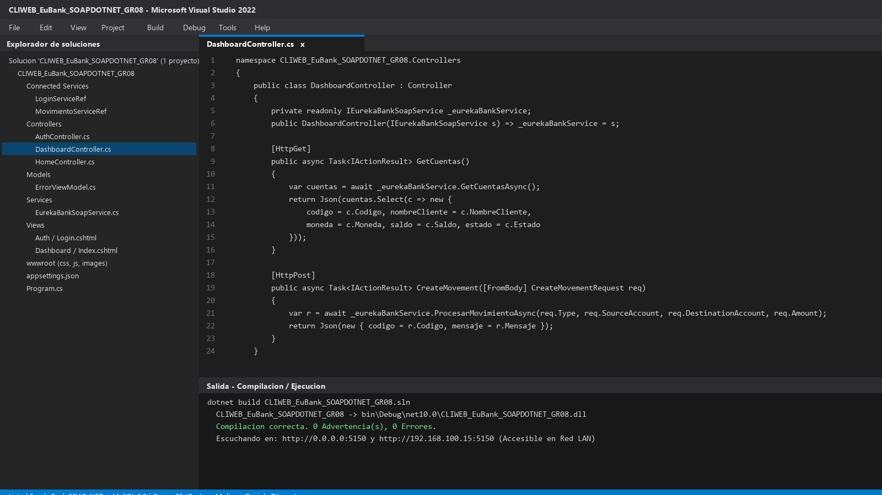
DESARROLLO
DESARROLLO
OBJETIVO
ARQUITECTURA DE LA SOLUCIÓN
BASE DE DATOS MYSQL
SERVIDOR BACKEND
CLIENTE CONSOLA
CLIENTE ESCRITORIO
CLIENTE WEB
CLIENTE MÓVIL
DESPLIEGUE EN RED LAN
CONCLUSIONES
RECOMENDACIONES
1.7 CLIENTE WEB (CLIWEB) — CONTROLADORES Y VISTAS RAZOR
Implementación de HomeController, AccountsController y Vistas Razor responsivas diseñadas con Bootstrap 5 y paleta Monster.
Paso 3: Vistas Razor .cshtml con componentes interactivos y badges de estado

Slide 21
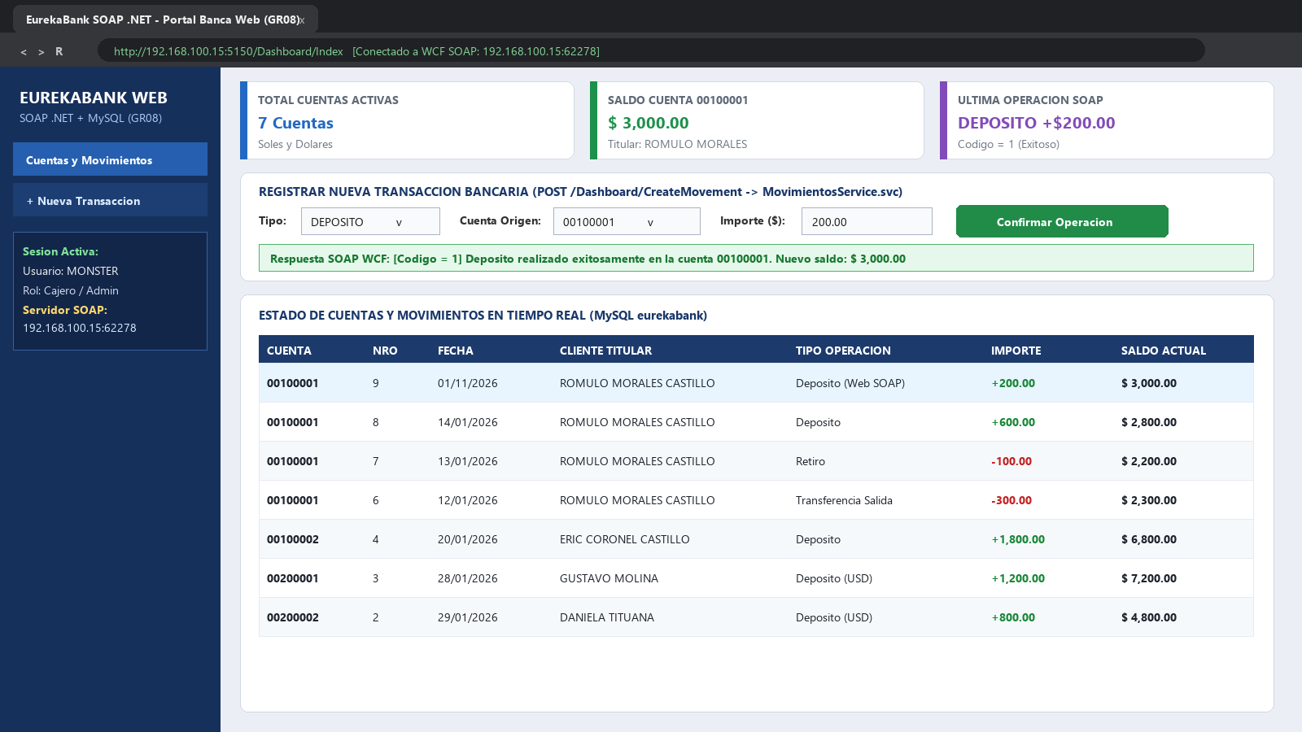
DESARROLLO
DESARROLLO
OBJETIVO
ARQUITECTURA DE LA SOLUCIÓN
BASE DE DATOS MYSQL
SERVIDOR BACKEND
CLIENTE CONSOLA
CLIENTE ESCRITORIO
CLIENTE WEB
CLIENTE MÓVIL
DESPLIEGUE EN RED LAN
CONCLUSIONES
RECOMENDACIONES
1.7 CLIENTE WEB (CLIWEB) — PORTAL BANCARIO OPERATIVO
Portal web en ejecución: resumen consolidado de cuentas bancarias, panel de transferencias entre cuentas y extractos en línea.
Paso 4: Portal Web EurekaBank funcionando en el navegador en puerto seguro

Slide 22
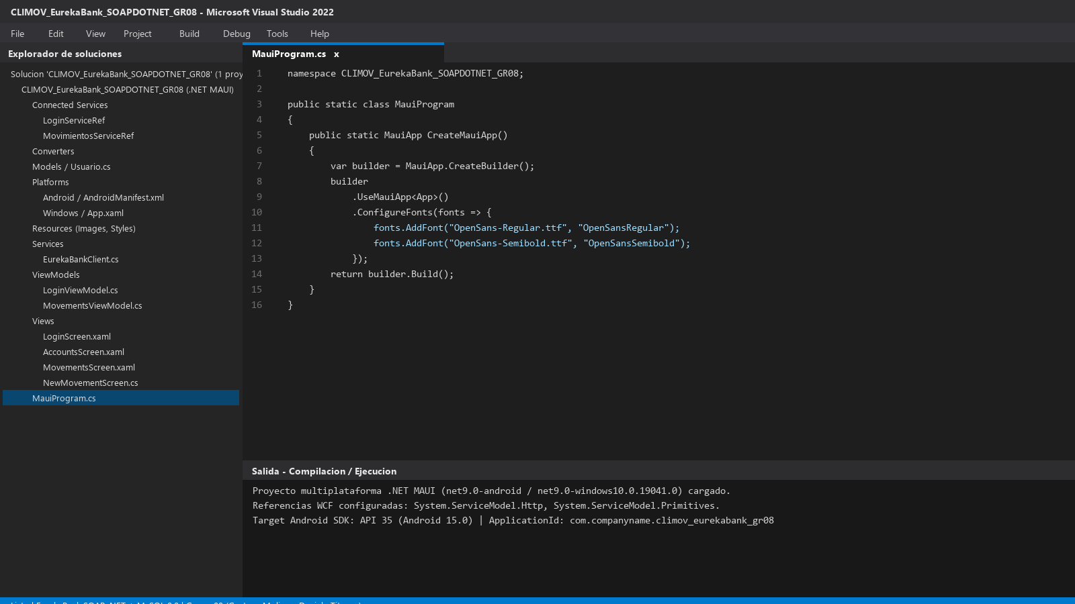
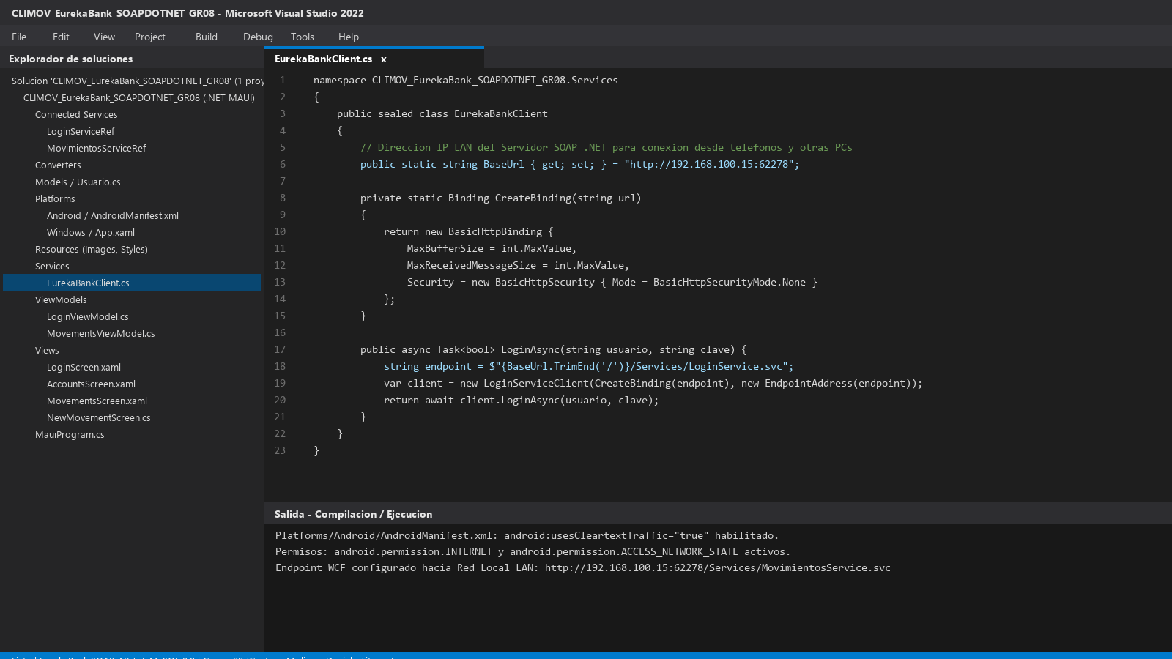
DESARROLLO
DESARROLLO
OBJETIVO
ARQUITECTURA DE LA SOLUCIÓN
BASE DE DATOS MYSQL
SERVIDOR BACKEND
CLIENTE CONSOLA
CLIENTE ESCRITORIO
CLIENTE WEB
CLIENTE MÓVIL
DESPLIEGUE EN RED LAN
CONCLUSIONES
RECOMENDACIONES
1.8 CLIENTE MÓVIL (CLIMOV) — PROYECTO .NET MAUI ANDROID
Creación de la app móvil en .NET MAUI, configuración de permisos de red en AndroidManifest y clase EurekaBankClient con HttpClient.
Paso 1: Solución multiplataforma .NET MAUI para Android
Paso 2: Permisos de red y servicio cliente SOAP HTTP

Slide 23
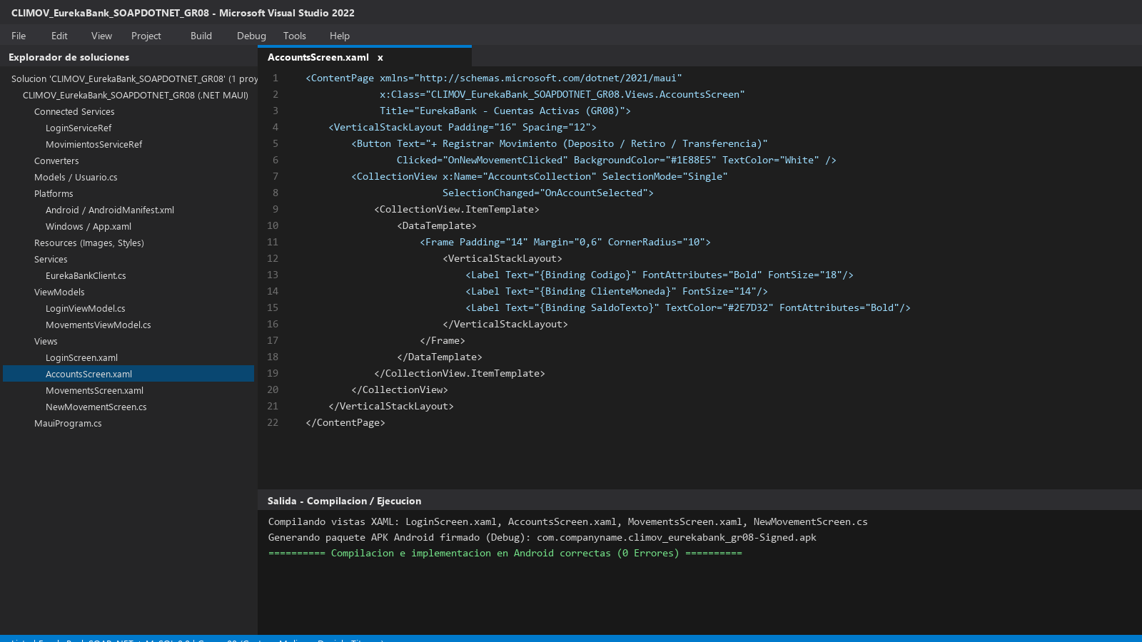
DESARROLLO
DESARROLLO
OBJETIVO
ARQUITECTURA DE LA SOLUCIÓN
BASE DE DATOS MYSQL
SERVIDOR BACKEND
CLIENTE CONSOLA
CLIENTE ESCRITORIO
CLIENTE WEB
CLIENTE MÓVIL
DESPLIEGUE EN RED LAN
CONCLUSIONES
RECOMENDACIONES
1.8 CLIENTE MÓVIL (CLIMOV) — INTERFAZ Y NAVEGACIÓN FLYOUT
Diseño de interfaz nativa en XAML: MainFlyoutPage con navegación lateral '☰', tarjetas de cuentas en Soles/Dólares y pantalla de transferencias.
Paso 3: Pantallas XAML de Login, Resumen de Cuentas, Movimientos y Drawer Lateral

Slide 24
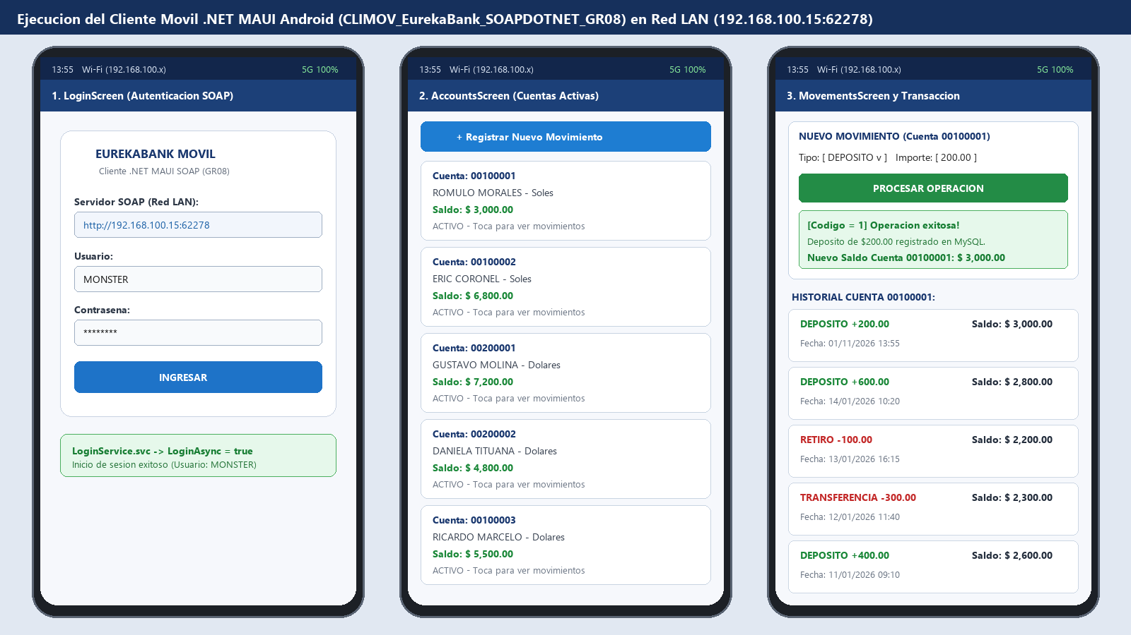
DESARROLLO
DESARROLLO
OBJETIVO
ARQUITECTURA DE LA SOLUCIÓN
BASE DE DATOS MYSQL
SERVIDOR BACKEND
CLIENTE CONSOLA
CLIENTE ESCRITORIO
CLIENTE WEB
CLIENTE MÓVIL
DESPLIEGUE EN RED LAN
CONCLUSIONES
RECOMENDACIONES
1.8 CLIENTE MÓVIL (CLIMOV) — EJECUCIÓN EN DISPOSITIVO REAL
Despliegue e instalación del APK en celular físico Xiaomi vía ADB: autenticación, visualización de movimientos y transferencias en tiempo real.
Paso 4: Aplicación móvil .NET MAUI operando en dispositivo físico Android

Slide 25
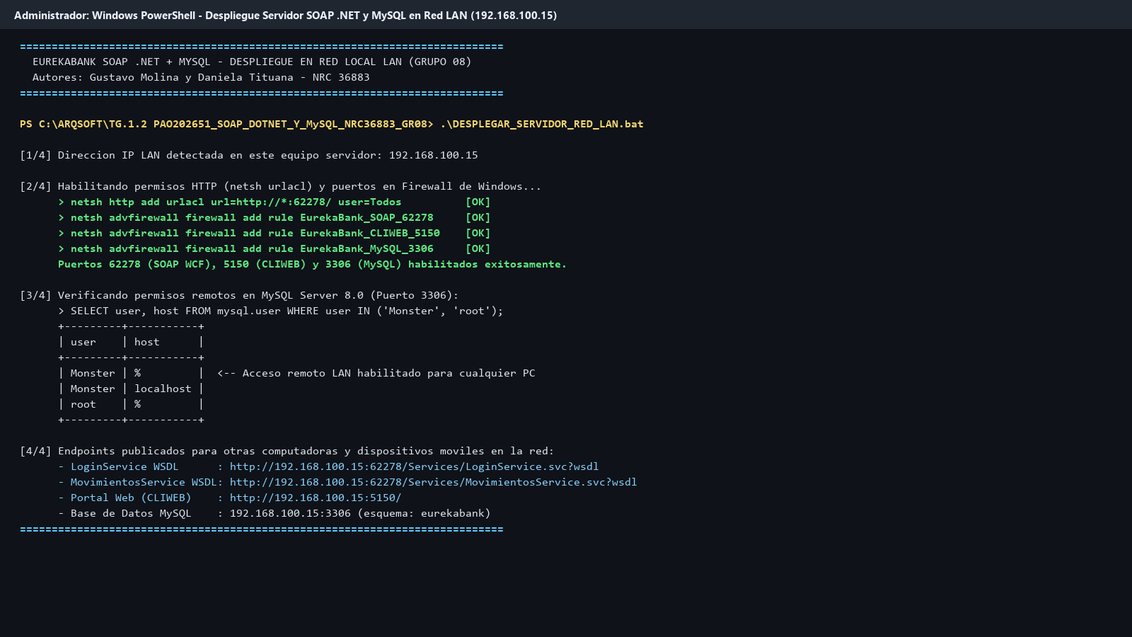
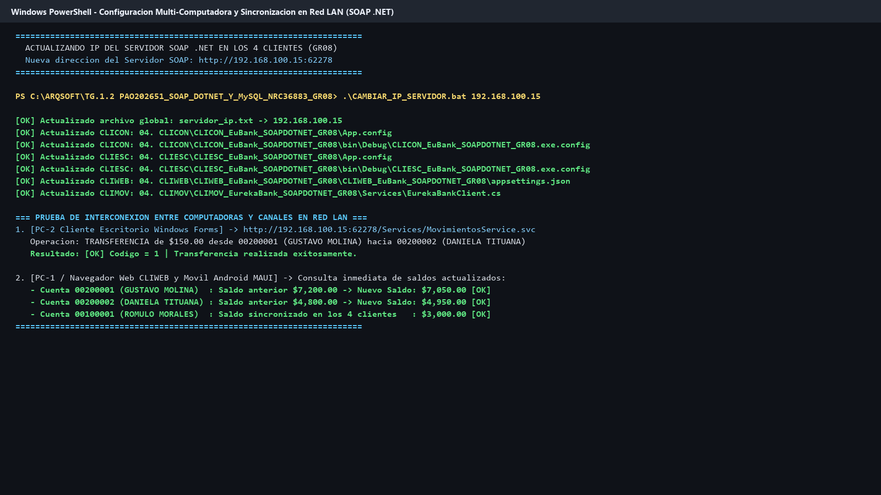
DESARROLLO
DESARROLLO
OBJETIVO
ARQUITECTURA DE LA SOLUCIÓN
BASE DE DATOS MYSQL
SERVIDOR BACKEND
CLIENTE CONSOLA
CLIENTE ESCRITORIO
CLIENTE WEB
CLIENTE MÓVIL
DESPLIEGUE EN RED LAN
CONCLUSIONES
RECOMENDACIONES
1.9 DESPLIEGUE EN RED LAN — FIREWALL Y VINCULACIÓN MULTI-EQUIPO
Configuración de reglas de entrada en el Firewall de Windows para habilitar el puerto 62278 y script de resolución automática de IP para los clientes.
Paso 1: Reglas de entrada de puerto en Firewall de Windows
Paso 2: Script CONFIGURAR_IP_CLIENTES.ps1 para red LAN

Slide 26
CONCLUSIONES
DESARROLLO
OBJETIVO
ARQUITECTURA DE LA SOLUCIÓN
BASE DE DATOS MYSQL
SERVIDOR BACKEND
CLIENTE CONSOLA
CLIENTE ESCRITORIO
CLIENTE WEB
CLIENTE MÓVIL
DESPLIEGUE EN RED LAN
CONCLUSIONES
RECOMENDACIONES
CONCLUSIONES DEL PROYECTO
La implementación integral del sistema bancario transaccional EurekaBank demostró la madurez, seguridad y robustez del estándar SOAP en entornos corporativos:
• Interoperabilidad Multiplataforma Total: Se comprobó la efectividad del contrato WSDL estándar para permitir que cuatro clientes en distintas tecnologías (Consola, WinForms, Web ASP.NET y Móvil .NET MAUI) consuman el mismo núcleo bancario sin incompatibilidades.
• Garantía de Atomicidad ACID: El manejo estricto de transacciones en MySQL (MySqlTransaction) evitó inconsistencias financieras durante transferencias interbancarias, asegurando reversión completa ante cualquier falla intermedia.
• Arquitectura en Tres Capas Desacoplada: La separación entre clientes visuales, servidor WCF y base de datos MySQL permitió modificar interfaces y estilos sin alterar la lógica de negocio ni comprometer los registros de auditoría.
• Experiencia de Usuario Especializada: El diseño modular dotó a cada perfil de una interfaz óptima: agilidad en consola para pruebas, control exhaustivo en WinForms para cajeros, accesibilidad en web y portabilidad con menú flyout en la app móvil.

Slide 27
RECOMENDACIONES
DESARROLLO
OBJETIVO
ARQUITECTURA DE LA SOLUCIÓN
BASE DE DATOS MYSQL
SERVIDOR BACKEND
CLIENTE CONSOLA
CLIENTE ESCRITORIO
CLIENTE WEB
CLIENTE MÓVIL
DESPLIEGUE EN RED LAN
CONCLUSIONES
RECOMENDACIONES
RECOMENDACIONES TÉCNICAS
Para la evolución del sistema transaccional hacia un entorno de producción financiero de alta concurrencia, se formulan las siguientes recomendaciones:
• Migración a Canales Seguros HTTPS/TLS: Configurar BasicHttpsBinding con certificados SSL/TLS emitidos por una entidad de certificación de confianza para garantizar el cifrado punto a punto de las credenciales y datos de cuentas.
• Implementación de Connection Pooling y Caché: Habilitar agrupamiento de conexiones en el conector MySQL y desplegar una capa de memoria distribuida (Redis) para absorber picos de consultas de saldos sin saturar el motor relacional.
• Seguridad Avanzada WS-Security / OAuth: Implementar directivas WS-Security con firmas digitales XML o integrar tokens JWT firmados con políticas de expiración y refresh tokens para mitigar ataques de repetición.
• Monitoreo Distribuido y Trazabilidad Transaccional: Incorporar un sistema de observabilidad (como OpenTelemetry y Prometheus) que registre el tiempo de respuesta de cada endpoint SOAP y genere alertas tempranas ante intentos fallidos de autenticación.

